Slide 1
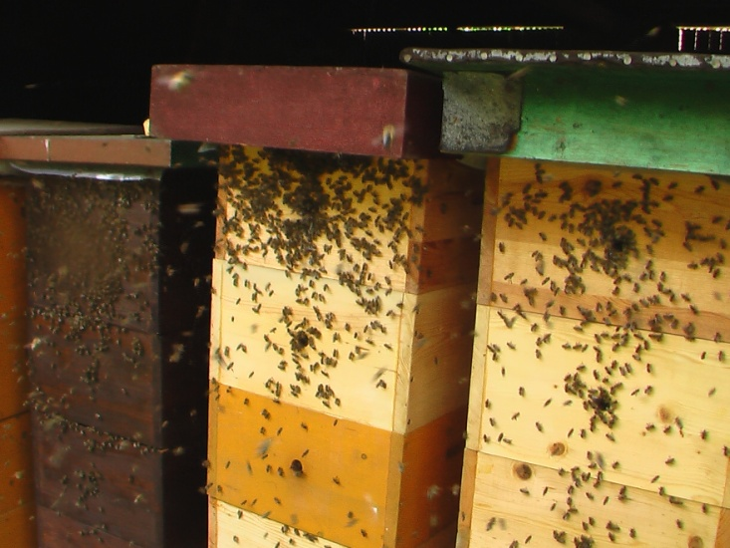
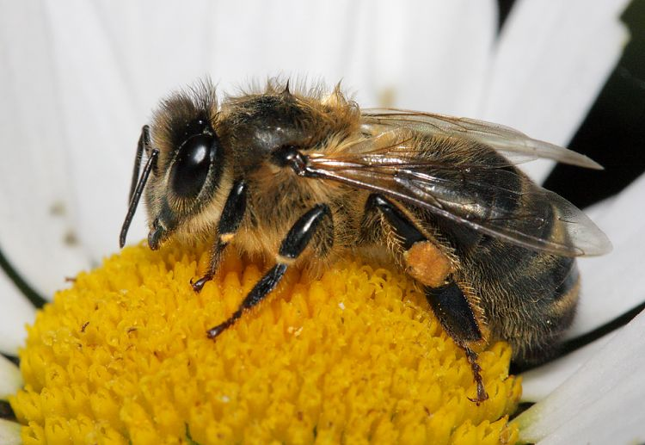
Včela Medonosná
třída: hmyz
řád: blanokřídlí
čeleď: včelovití
rod: Apis mellifera

Slide 2
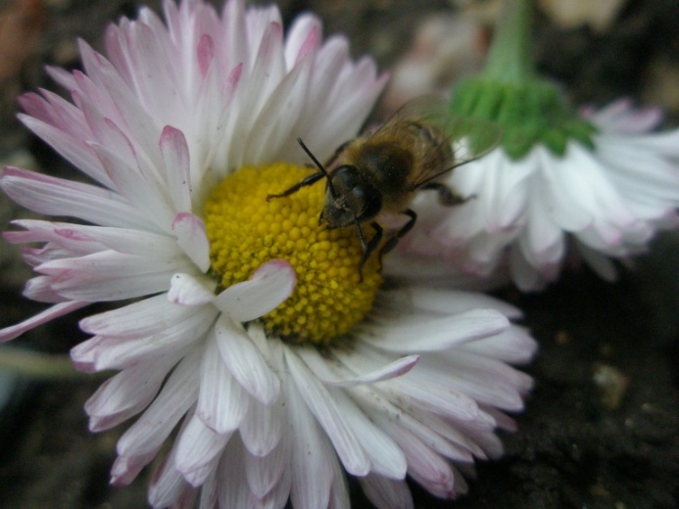
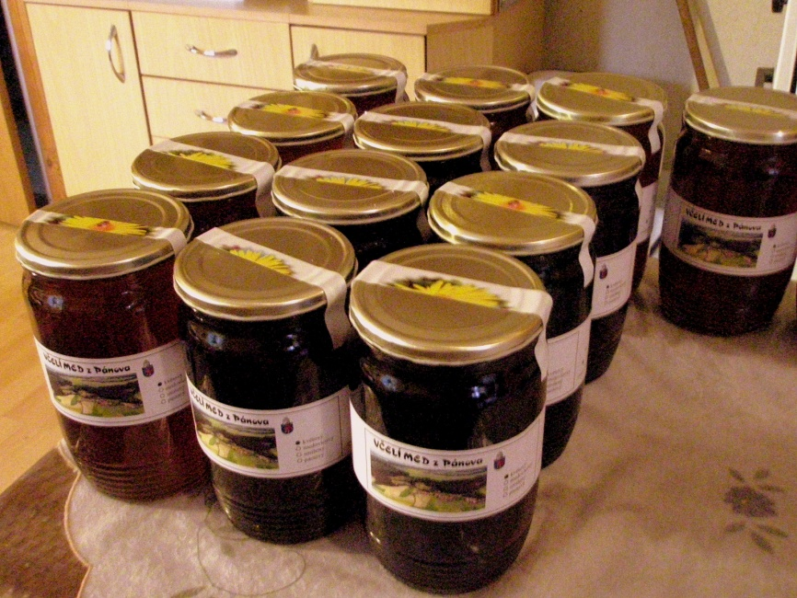
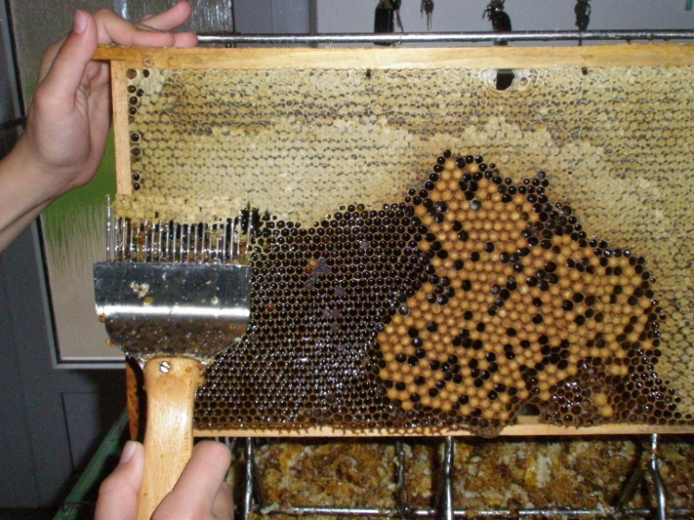
Základní informace
Jedná se blanokřídlý, společenský hmyz
Hospodářsky využívána → včelařství
Hlavní tři kasty: Královna, dělnice a trubci
stavba: Hlava, hruď a zadeček
Včelstvo → společnost včel = 1 úl
Opylování rostlin

Slide 3
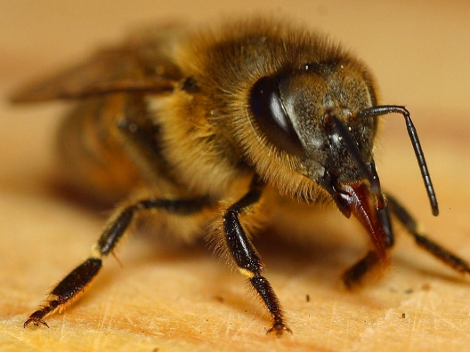
Stavba těla
Hlava – 2složené oči po boku hlavy, tykadla se smyslovými orgány (čich a hmat), lízavě sací ústrojí
Hruď – pohybové orgány
nohy – 3 páry (pohyb, sběr a ukládání pylu, čištění tykadel)
křídla – 2 páry
Zadeček - zažívací orgány, medový váček, jedová žláza, vzdušné vaky a žihadlo

Slide 4
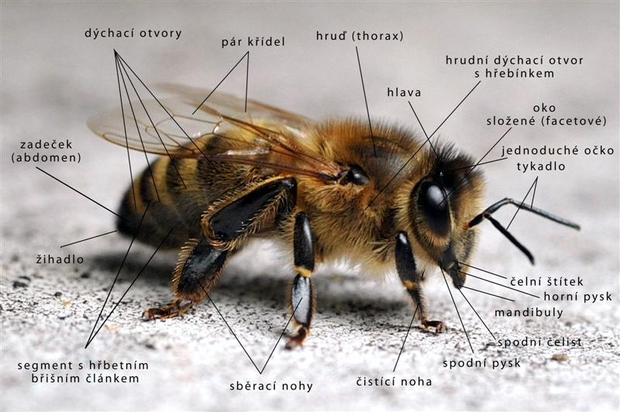

Slide 5
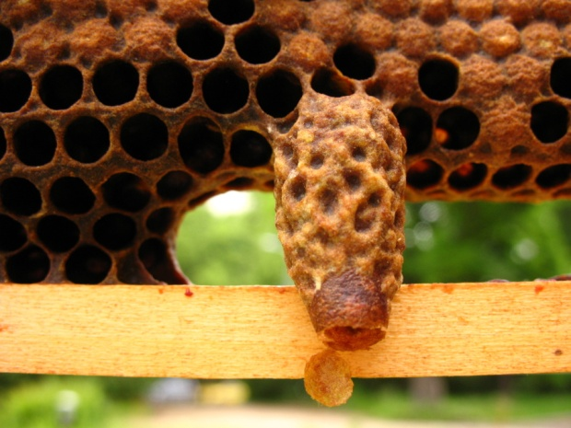
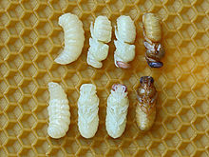
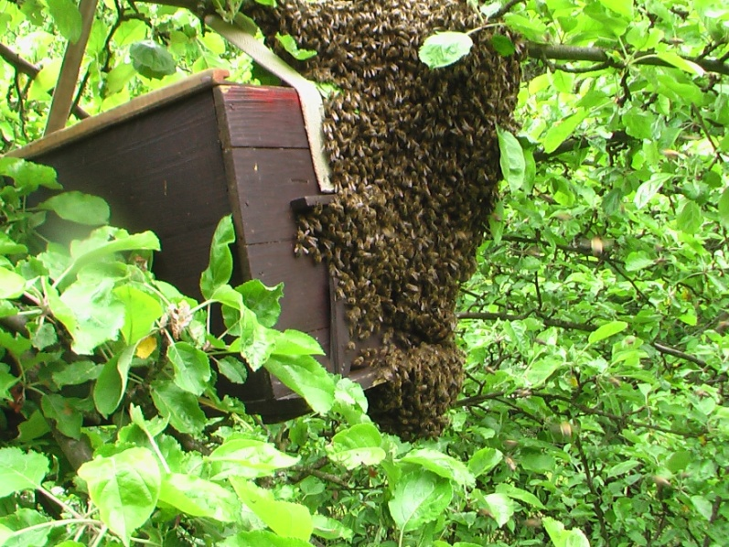
Vývojový cyklus včely
dokonalá proměna
matečník → královna → svatební let
královna naklade vajíčka → larva → předkukla → kukla → dospělec
Dělnice X Trubec

Slide 6
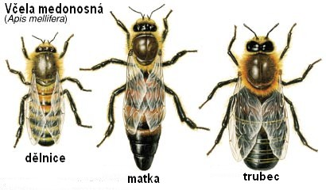
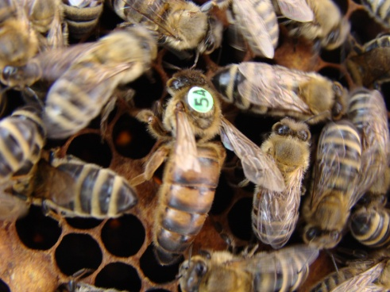
Včelstvo
Matka – její úlohou je klást vajíčka, čímž zabezpečuje obnovu včelstva
Trubec – jeho úlohou je oplodnit mladé matky
Dělnice –vyhledávání a přinášení potravy (nektar, medovice, pyl, voda), zpracovávání medu z nektaru a medovice, konzervování pylu, stavbu plástů, krmení matky, trubců a plodu, střežení vchodu do úlu, úklid a čištění, větrání a udržování správné teploty v úlu a řada dalších činností

Slide 7
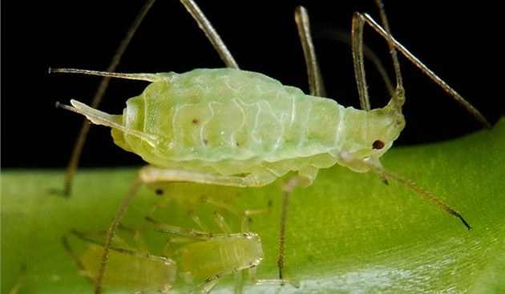
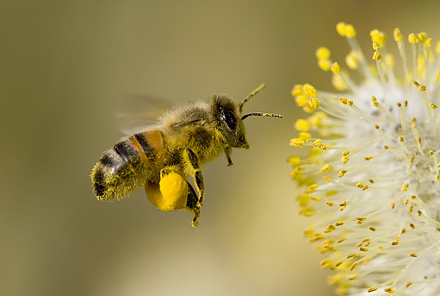
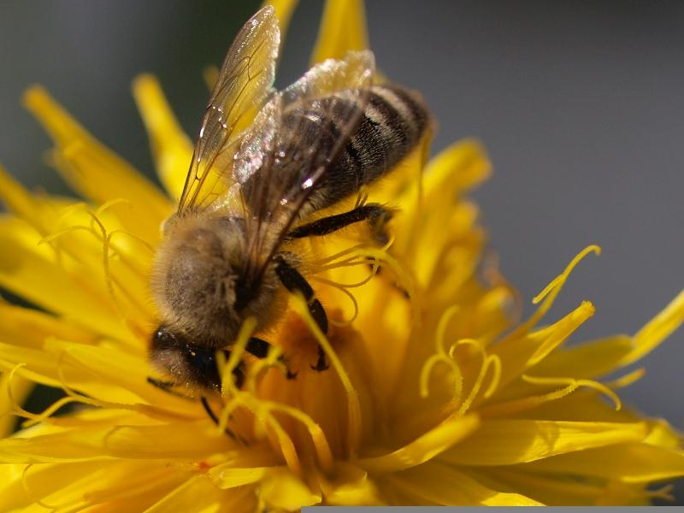
Potrava a krmení
bílkovinné složky – pyl květů
glycidové složky – nektar hmyzosnubných květů a medovice, což je odpadní produkt metabolismu mer a mšic.

Slide 8
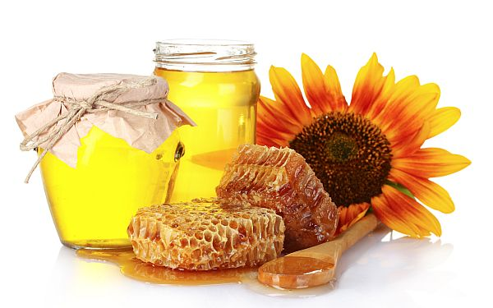
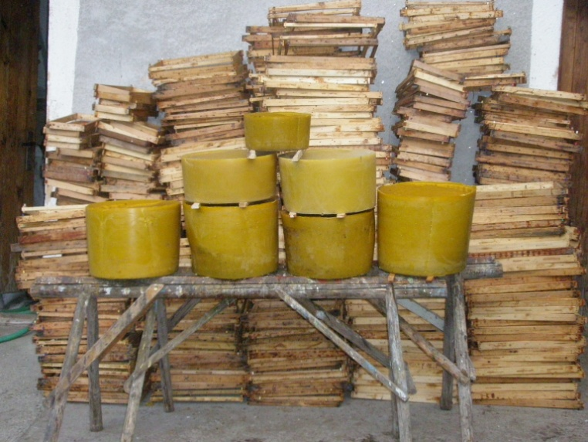
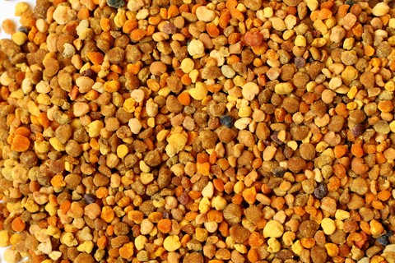
Produkty včel
6 hlavních
Med
Pyl
Propolis
Vosk
Včelí jed
Mateří kašička

Slide 9
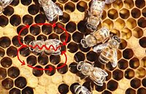
Komunikace a orientace
Včela medonosná jako sociální hmyz s vysoce rozvinutou schopností komunikace.
Včelí tanec:
průzkumnice informuje o poloze nového zdroje potravy
https://www.youtube.com/watch?v=6rG5FmblYkI
Feromony:
komunikace chemických podnětů

Slide 10
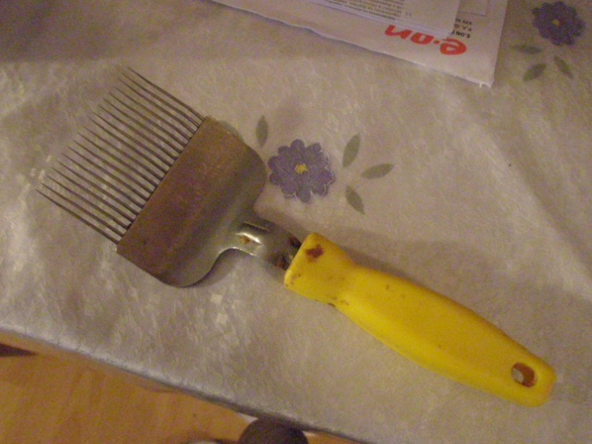
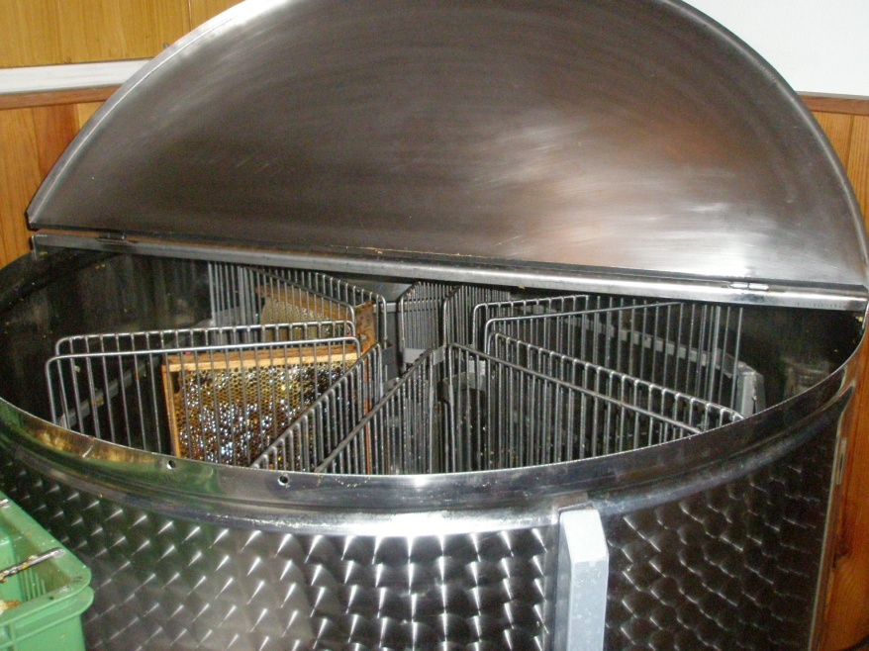
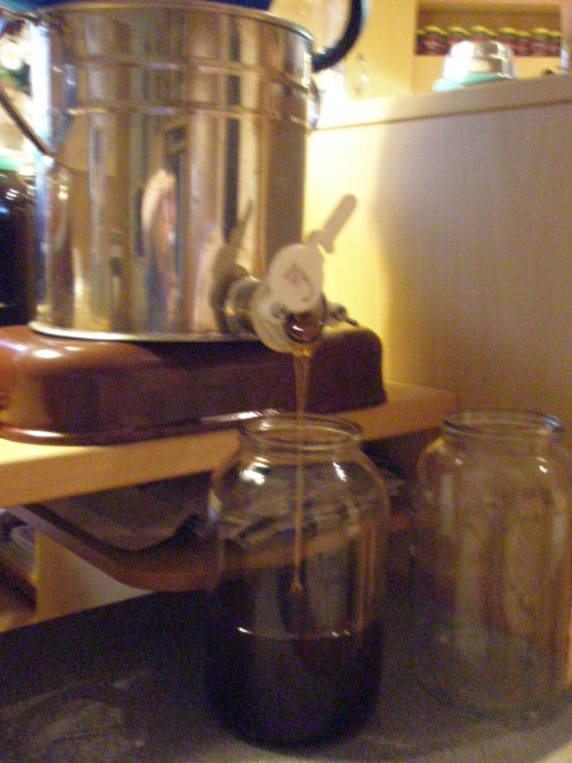
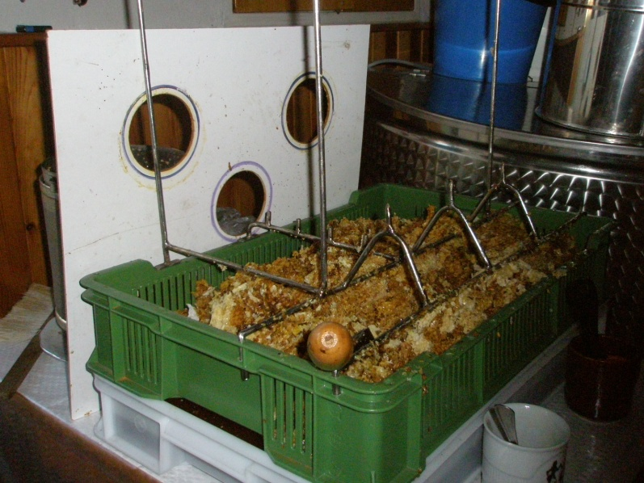
Medování

Slide 11
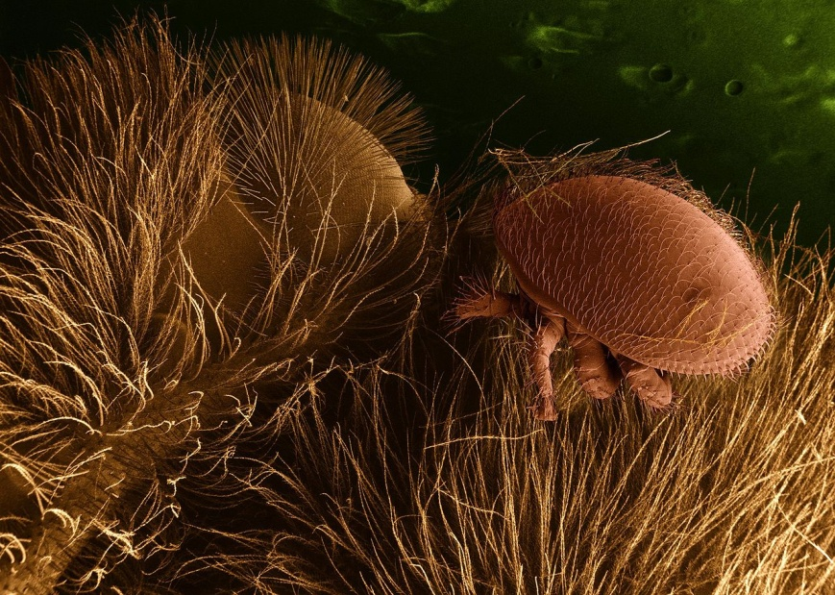
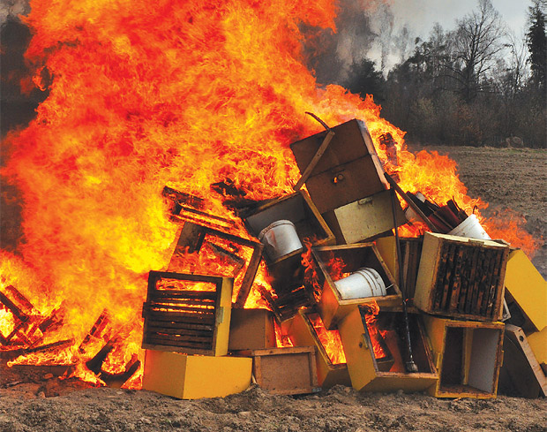
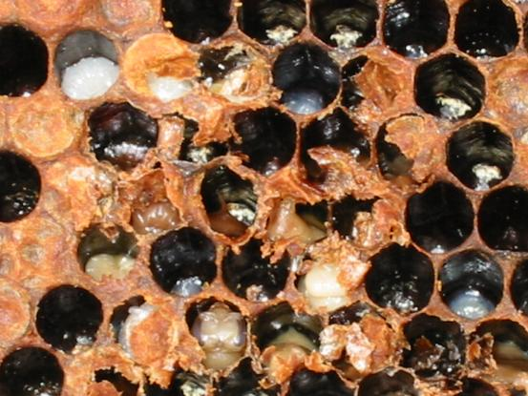
Nemoci včel
mor včelího plodu
varroáza
zavíječ voskový

Slide 12
Děkuji za pozornost
Vypracovala: Jana Jeřábková 2.A 2015

Slide 13
Zdroje
http://cs.wikipedia.org/wiki/V%C4%8Dela_medonosn%C3%A1
http://vcelamedonosnagc.blogspot.cz/
https://www.youtube.com/watch?v=6rG5FmblYkI
Kniha Včelařství
Další zdroje

